Slide 1
ソースコードを比較することで学習を支援する web サイト教材の作成
2023/08/22
神奈川大学理学部情報科学科
菊子創

Slide 2

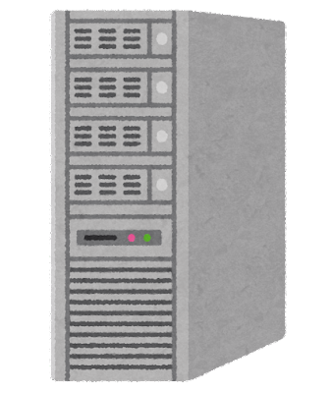


目標 学生が教師に質問する際にかかる待機時間を減らすことができるシステムの検討及び作成
模範解答の作成及び特殊な表示をする行の生成
比較が完了したらHTML上に背景に色を付けて表示する
作成したコードを比較用入力欄に記入し比較ボタンを押す

Slide 3
背景 研究について
この研究を始めた背景：私自身プログラミングの授業で教師に質問することが多く、質問するまでの待機時間を削減することができればよいと感じたことから、いつでも問題が解決できるようになれば実用的だと考えるようになり、この研究を始めた。
webサイトを選択した背景：私の技術的にアプリケーションなどの技術を利用できない部分が大きいが、webサイトにすることでその箇所を補うほか、コードの修正のしやすさや学生が使用する際の利便性を考慮した結果webサイトとして制作しようと決めた。

Slide 4
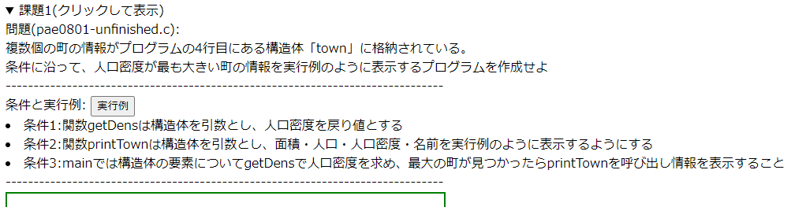
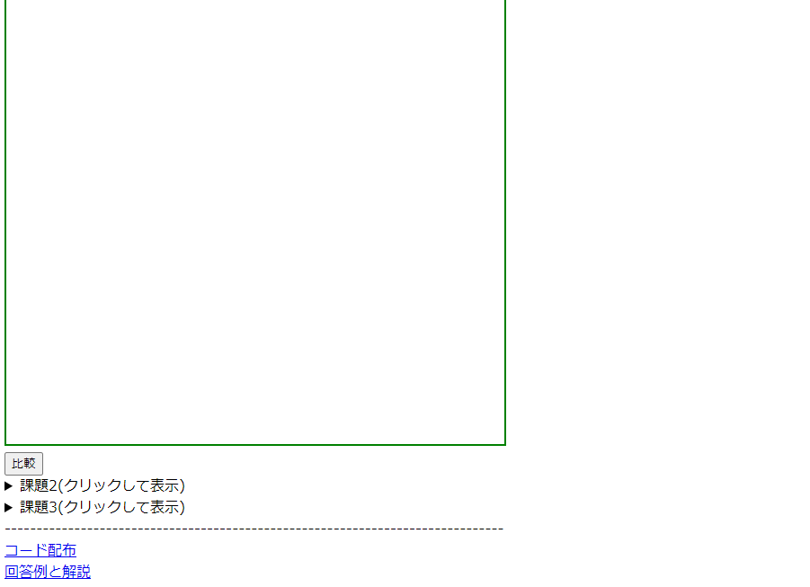
研究内容 webサイトを利用して課題提出を支援するシステム
使用言語：HTML,JavaScript,CSS
研究期間：6月~7月(8/22時点)
開発人数：1人
課題の説明をするエリア
学生が入力するエリア
解説やコード配布のエリア

Slide 5
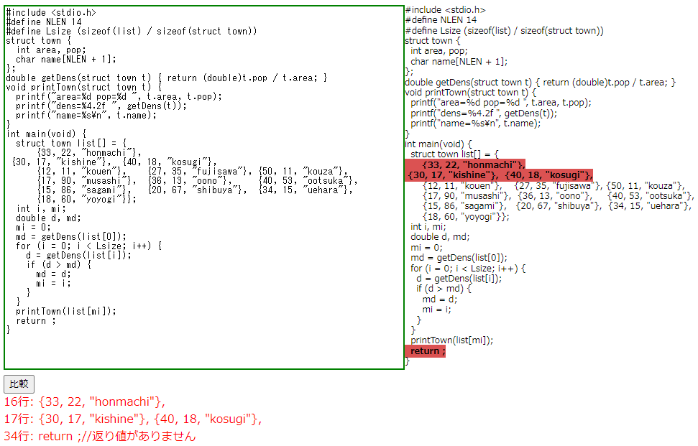
比較システムを持つHTMLの説明
比較ボタンを入力することで教師が用意した模範解答と1行ずつ比較する
その後、回答の誤りをHTML上で背景に色付けをして出力することで可視化する
また比較ボタンの下側で謝っている箇所を知らせる

Slide 6
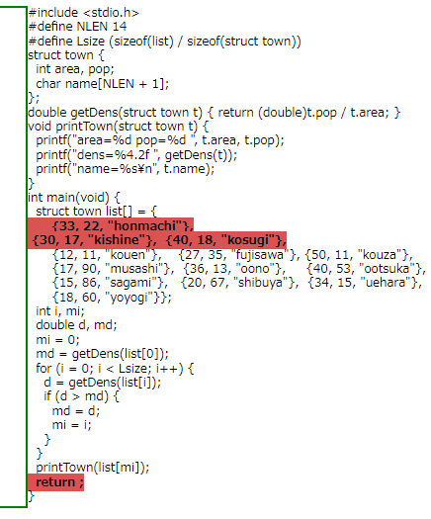
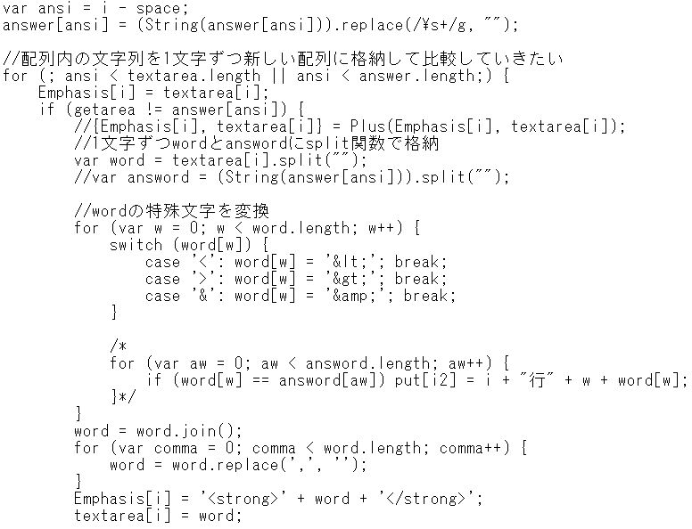
システムにおける比較のソースコード
▼比較後の状態
▼比較のソースコード(抜粋)

Slide 7
今後の課題(8/22時点)
return文の返り値のような教師が学生に忘れてほしくない箇所を指摘したい場合、返り値が無い旨を間違いとして伝えるようにする
文字列を比較する際に模範解答を1行から最後の行まで比較するため箇所が大幅にずれていても正答となってしまう問題の修正（現時点では差を利用しているため模範解答に存在しない行がある場合それ以降も間違いとなってしまう問題が生じている）
Linuxにおけるdiffを参考にしているためdiffに近づけながら独自性を創出する
内容：GitHub - jindai203458/Lab2024

